Slide 1
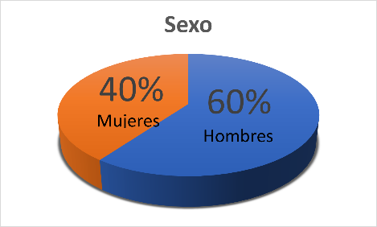
RECAÍDAS EN UNA UNIDAD ESPECIALIZADA DE TABAQUISMO (UET): ¿QUÉ SABEMOS?
Amanda Paula Arenas Polo¹, Ricardo Pereira Solis², Celia De Dios Calama¹, María Estrella Ruíz Carretero¹, Marta Cebrián Romero¹, Juan Antonio Riesco Miranda^{1,2} 1.Complejo Hospitalario Universitario de Cáceres, Cáceres, España 2.CIBERES (Centro de Investigación Biomédica Enfermedades Respiratorias), Cáceres, España
Objetivo
Conocer la prevalencia de las recaídas en los fumadores y valorar posibles factores asociados.
Metodología
Estudio restrospectivo de los fumadores que han sufrido recaída en el período de 1 año.
Resultados
Se incluyen 90 fumadores con recaídas de los 199
Analizados que se estratifican en 3 tramos.

Slide 2
Resultados
 | 0-3 meses | 3-6 meses | > 6 meses
Pacientes | 30 | 26 | 34
Edad media | 58 | 57 | 57
Media de consultas | 3 | 3 | 2
IPA | 40 | 40 | 39
Fagerström | >6 | >6 | >6
Recompensa | Negativa
Intentos previos | 43% | 34% | 56%
Comorbilidad | Cardiovascular (DLP, cardiopatía isquémica)
Conclusiones
Casi la mitad de los fumadores tienen recaídas durante el primer año de seguimiento.
La recaída se asocia a fumadores con recompensa negativa, elevada dependencia nicotínica y antecedente de intentos previos.
No hay diferencia en el perfil de comorbilidades según el tipo temporal de la recaída
La ausencia de recaídas en el primer mes es el único factor predictor del éxito (abstinencia > 1 año).

